Slide 1
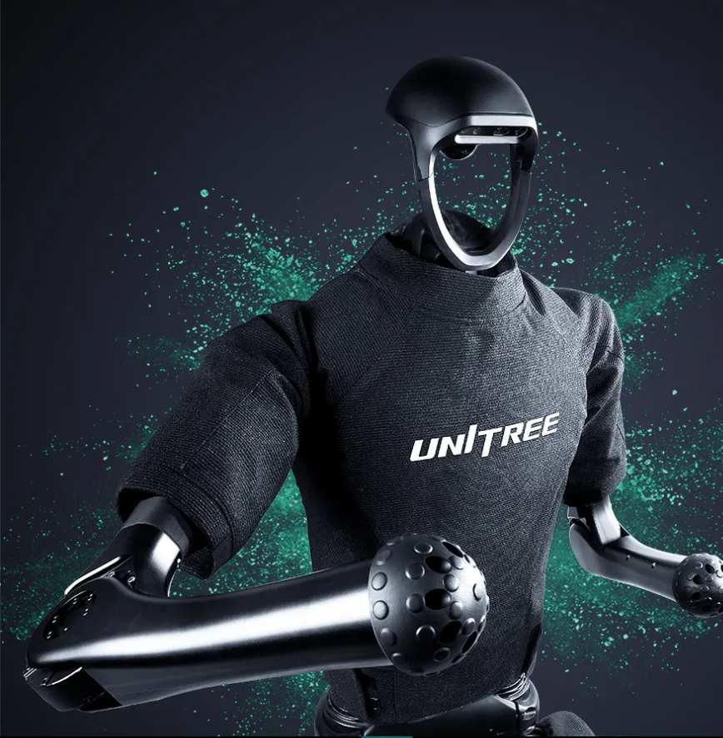
Unitree Robotics: Democratizando la Robótica Cuadrúpeda
Unitree Robotics es una empresa china especializada en el desarrollo de robots cuadrúpedos autónomos que combinan inteligencia artificial, sensores avanzados y movilidad ágil. Sus robots están diseñados para múltiples aplicaciones, desde investigación y educación hasta seguridad, patrullaje y asistencia en entornos industriales y urbanos.
https://www.unitree.com/h1
Luis Miguel Rueda Galindo

Slide 2
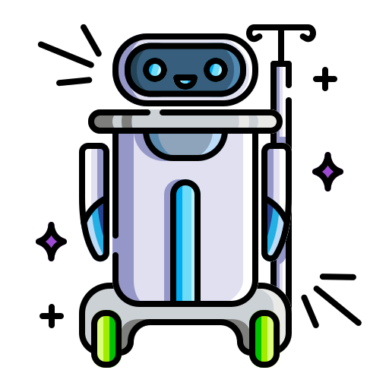

¿Qué hace la empresa? Definición, misión, visión y alcance
Misión
Visión
Alcance
Su objetivo principal es hacer accesible la robótica avanzada a investigadores, universidades y empresas. En otras palabras, buscan democratizar el acceso a robots cuadrúpedos de alto rendimiento que antes solo estaban disponibles para grandes corporaciones o instituciones militares.
Su visión es lograr que los robots sean parte de la vida cotidiana, ayudando en tareas de logística, rescate, vigilancia e incluso en hogares.
Unitree Robotics ha logrado expandir su tecnología a distintos sectores:
Industria: Robots utilizados para inspección y mantenimiento en fábricas y almacenes.
Seguridad: Patrullaje autónomo en zonas sensibles, como aeropuertos o infraestructuras críticas.
Investigación y educación: Muchas universidades usan los robots de Unitree en proyectos de inteligencia artificial y control de movimiento.

Slide 3





Breve historia de la empresa
Unitree Robotics fue fundada en 2016 por Xingxing Wang en China con la visión de
crear robots cuadrúpedos accesibles y de alto rendimiento.
2017
Presentan el primer prototipo funcional de un robot cuadrúpedo, similar a los desarrollados
por Boston Dynamics, pero con un enfoque más asequible.
2018
Lanzamiento de Laikago, su primer robot cuadrúpedo comercial, inspirado en el perro Laika.
2020
Presentan Unitree A1, un robot más pequeño, rápido y económico, capaz de correr a 3.3 m/s.
2021
Lanzamiento de Aliengo, un robot avanzado con visión por computadora
y capacidades de IA mejoradas.
2023
Presentan Unitree Go2, un robot cuadrúpedo de última generación con más
autonomía y mejor procesamiento de datos.

Slide 4

Vigilancia tecnológica y dominancia en el mercado
Competencia en el mercado
Diferenciadores clave
Dominancia en el mercado
Unitree Robotics compite directamente con empresas como:
Precio más accesible: Un robot de Boston Dynamics como Spot puede costar más de $75,000 USD, mientras que Unitree ofrece modelos desde $2,700 USD (Unitree Go1).
Unitree Robotics es una de las pocas empresas capaces de producir en masa robots cuadrúpedos a bajo costo, lo que le ha permitido expandirse globalmente.
Boston Dynamics: Líder en robots cuadrúpedos con modelos como Spot, pero con un precio mucho más alto.
ANYbotics: Empresa suiza con robots para inspección industrial.
Versatilidad: Son robots usados en educación, vigilancia, exploración y entretenimiento.
Unitree se ha posicionado en el mercado al ofrecer robots de calidad a menor costo y enfocarse en aplicaciones comerciales y académicas.
Desarrollo ágil: Actualizan sus robots cada pocos años, mejorando sus capacidades constantemente.

Slide 5
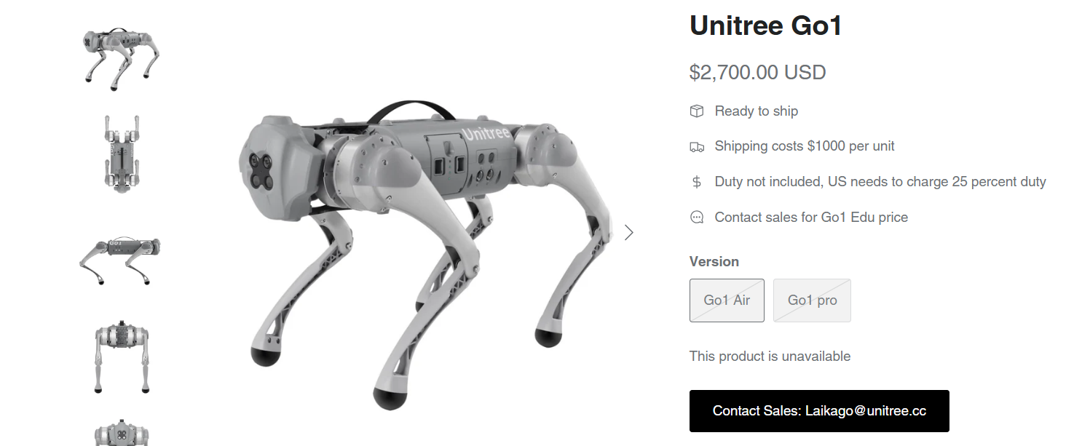
https://shop.unitree.com/products/unitreeyushutechnologydog-artificial-intelligence-companion-bionic-companion-intelligent-robot-go1-quadruped-robot-dog?srsltid=AfmBOoo0hGccvwcHccoObKqycDcY2o65j0TKKj4b_Gl98buiuyZz8csL

Slide 6
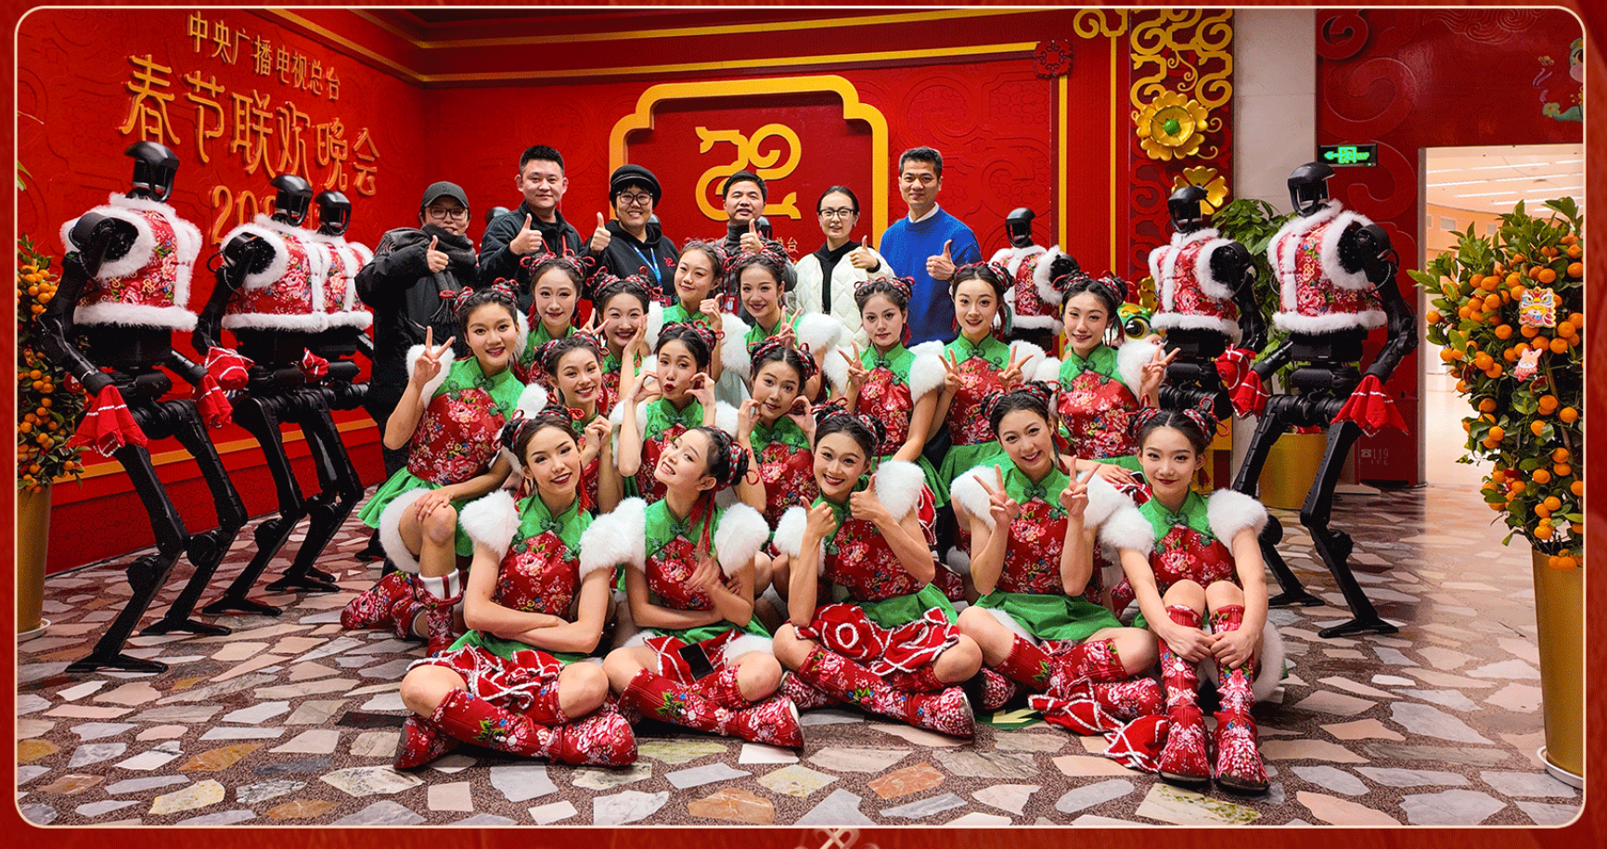
Modelo: Unitree H1
Automatización: Realiza tareas repetitivas y optimiza procesos industriales.
Asistencia en tareas físicas: Puede ayudar en labores pesadas o de precisión.
Logística: Transporta objetos y optimiza la distribución en almacenes o fábricas.
Interacción con humanos: Puede integrarse en entornos industriales o domésticos para asistencia y colaboración.
https://www.unitree.com/news/31

Slide 7



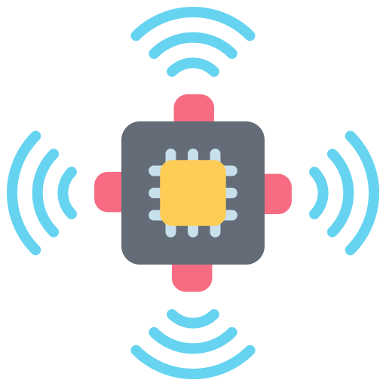

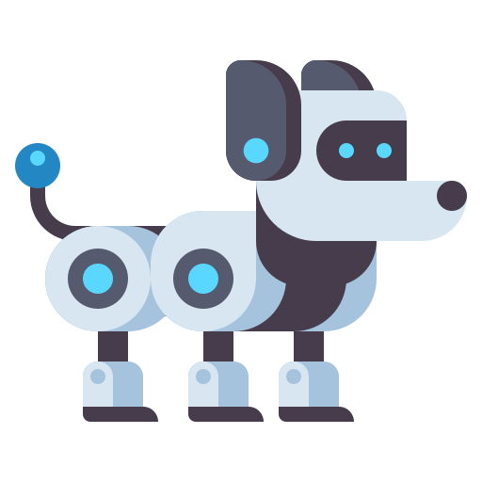



Tecnologías clave
Sensores avanzados
Cámaras y sensores LiDAR: Permiten que los robots naveguen en entornos complejos y eviten obstáculos en tiempo real.
Sensores de fuerza y equilibrio: Garantizan estabilidad en terrenos irregulares.
Movilidad cuadrúpeda avanzada
Inteligencia artificial y autonomía
Algoritmos de control de locomoción que permiten que los robots caminen, corran, suban escaleras e incluso hagan piruetas.
Algoritmos de visión por computadora permiten reconocer objetos y seguir personas.
Modelos más recientes pueden ser programados para tareas de patrullaje y exploración.
Motores de alta eficiencia permiten movimientos fluidos y naturales.

Slide 8
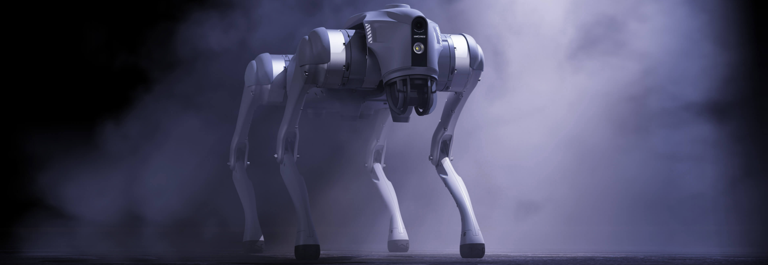



https://www.unitree.com/
Datos curiosos
Inspiración en la naturaleza
Pruebas de agilidad
Aplicaciones en entretenimiento
Algunos modelos han demostrado ser tan rápidos como un corredor humano en distancias cortas.
Los robots de Unitree están diseñados para imitar la movilidad de perros y otros animales cuadrúpedos.
Han sido usados en videos musicales, comerciales y exhibiciones.

Slide 9



Proyectos a futuro y relevancia actual
Mayor autonomía
Los nuevos modelos buscan operar de manera completamente
autónoma en tareas de inspección y vigilancia.
Integración con IA avanzada
Posibilidad de robots más inteligentes que puedan actuar sin
intervención humana.
Expansión a más mercados
Se espera que los robots de Unitree se usen en entornos urbanos
y comerciales.
¿Está a punto de caducar? No, porque:
El mercado de la robótica sigue creciendo y la demanda de robots cuadrúpedos es alta.
Unitree ha sabido innovar y mantenerse competitiva con precios accesibles.
Si logra mejorar su autonomía y eficiencia, podría ser una de las empresas líderes en el sector.

